Slide 1


Tập đọc
kể chuyện:
Trận bóng dưới lòng đường

Slide 2

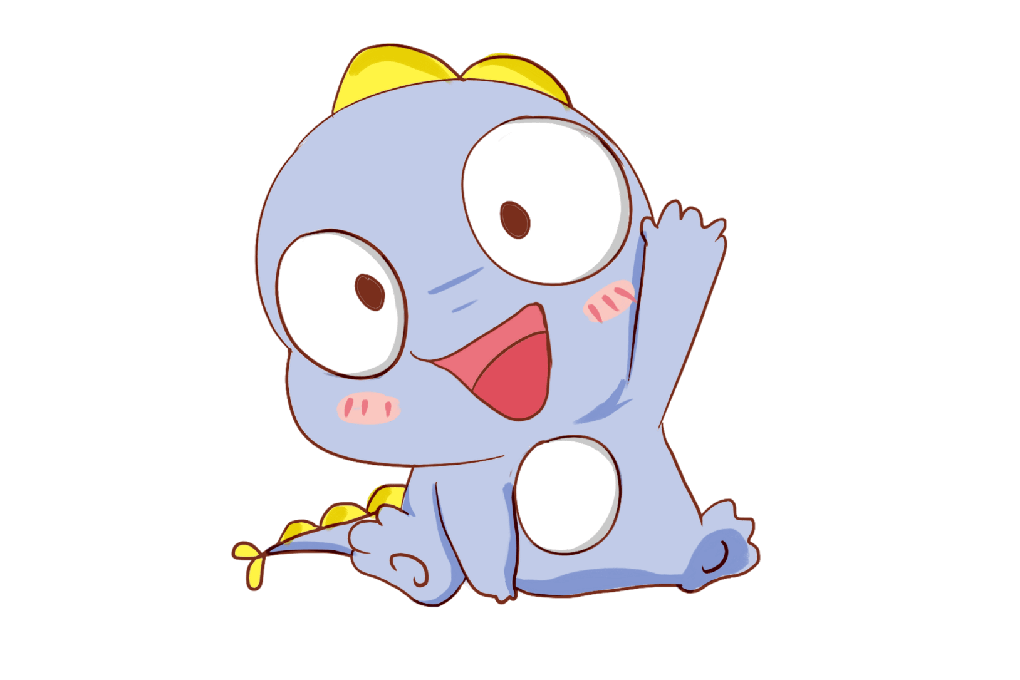
1.
- Đọc đúng các từ ngữ, tiếng khó và dễ lẫn như: lao đến, nổi nóng, tán loạn, lảo đảo, xuýt xoa, xịch tới…
Ngắt nghỉ hơi đúng sau các dấu câu và giữa các cụm từ.
Hiểu ý nghĩa của các từ: Cánh phải, cầu thủ, khung thành, đối phương, húi cua…
Hiểu nội dung bài học.
Mục tiêu
2.
Kể lại được một đoạn của câu chuyện theo lời của một nhân vật trong truyện
Biết nghe và nhận xét lời kể của bạn

Slide 3

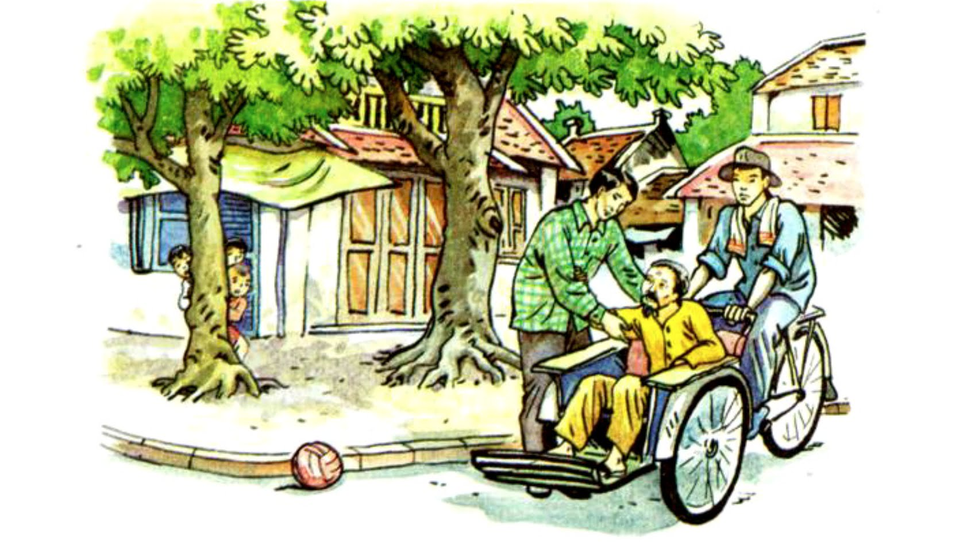



Slide 4

Luyện đọc

Slide 5

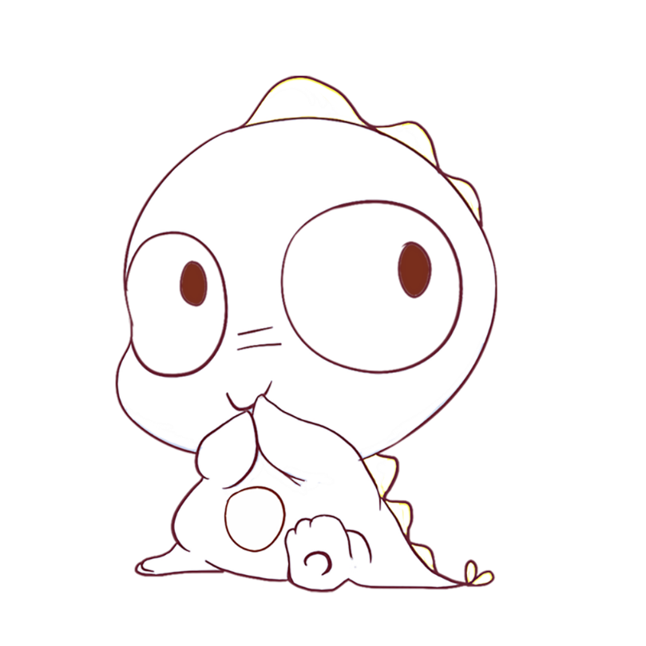
Luyện đọc đoạn
Chia làm 3 đoạn:
Đoạn 1: Từ đầu…tán loạn
Đoạn 2: Tiếp theo…bỏ chạy
Đoạn 3: Phần còn lại

Slide 6

Luyện đọc đoạn
Bỗng cậu thấy cái lưng còng của ông cụ sao giống lưng ông nội thế. Cậu bé vừa chạy theo chiếc xích lô, vừa mếu máo:
- Ông ơi…cụ ơi…! Cháu xin lỗi cụ.

Slide 7
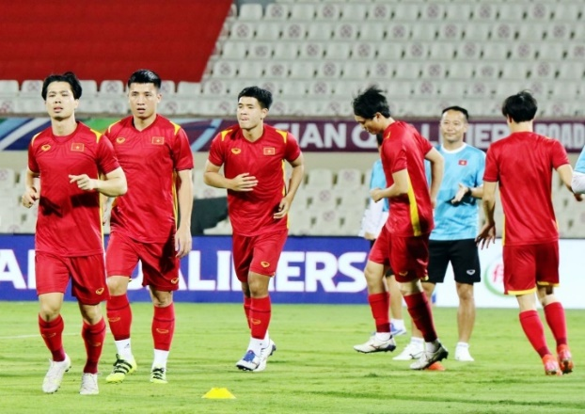
Giải nghĩa từ
phía bên phải
Cánh phải:
người chơi bóng
Cầu thủ:
Khung thành
: khung có lưới căng ở cuối sân bóng, nếu để đối phương đưa bóng vào là thua.
Nói 1 câu với từ “ khung thành”

Slide 8
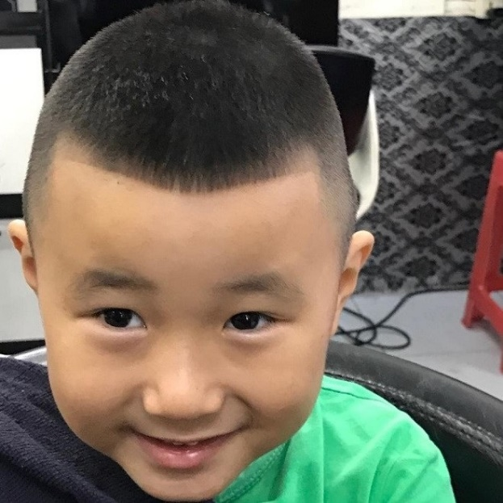
Giải nghĩa từ
phía đối địch trong trận đấu
Đối phương:
( tóc) cắt rất cao và ngắn
Húi cua:

Slide 9
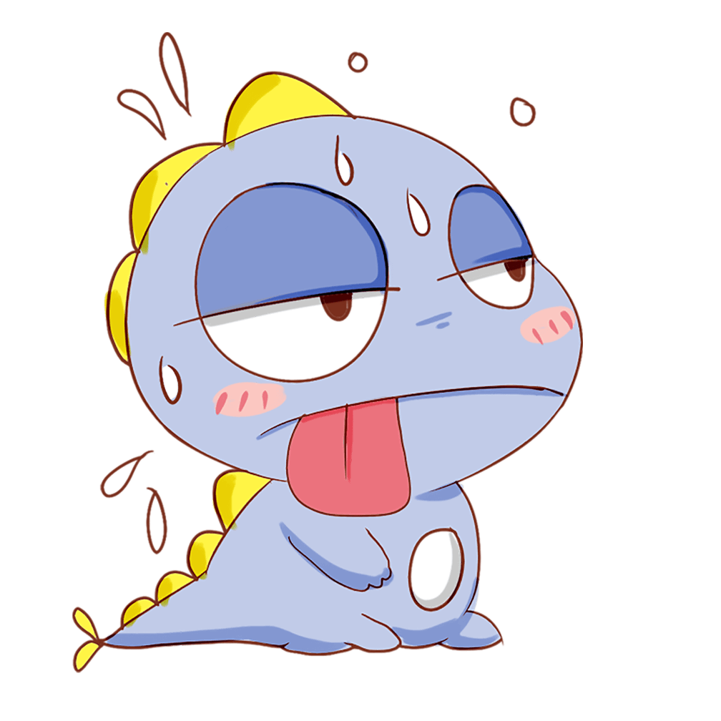
Luyện đọc cá nhân

Slide 10

TÌM HIỂU BÀI

Slide 11
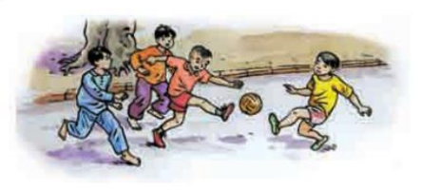
TÌM HIỂU BÀI
1. Các bạn nhỏ chơi đá bóng ở đâu?
2. Vì sao trận bóng phải tạm dừng lần đâu?
Vì bạn Long mải đá bóng suýt nữa tông phải xe máy. May mà bác đi xe dừng lại kịp. Bác nổi nóng khiến cả bọn chạy tán loạn.
Các bạn nhỏ chơi bóng dưới lòng đường
卡通可爱
卡通可爱

Slide 12
TÌM HIỂU BÀI
3. Chuyện gì khiến trận bóng phải dừng hẳn?
Quang sút chệch bóng lên vỉa hè, quả bóng đập vào đầu một cụ già đang đi đường làm cụ lảo đảo, ôm lấy đầu và khụy xuống. Một bác đứng tuổi đỡ cụ già dậy, quát lũ trẻ, chúng hoảng sợ bỏ chạy hết.
卡通可爱
卡通可爱

Slide 13
TÌM HIỂU BÀI
4. Tìm những chi tiết cho thấy Quang rất ân hận trước tai nạn do mình gây ra?
Quang nấp sau một gốc cây và lén nhìn sang. Cậu sợ tái cả người. Nhìn cái lưng còng của ông cụ cậu thấy nó sao mà giống cái lưng của ông nội đến thế. Cậu vừa chạy theo chiếc xích lô vừa mếu máo xin lỗi ông cụ.
卡通可爱
卡通可爱

Slide 14
TÌM HIỂU BÀI
5. Câu chuyện muốn nói với em điều gì?
Không được đá bóng dưới lòng đường.
Đá bóng dưới lòng đường rất nguy hiểm vì dễ gây tai nạn cho mình và cho người khác.
卡通可爱
卡通可爱

Slide 15
Nội dung bài
Câu chuyện nhắc các em phải thực hiện đúng luật giao thông, không được chơi bóng dưới lòng đường vì như thế dễ gây tai nạn giao thông.

Slide 16
Luyện đọc lại
Đoạn 1 + 2: Giọng dồn dập, nhanh
Đoạn 3: Giọng chậm, hối lỗi

Slide 17
Kể chuyện
Chọn 1 nhân vật để kể và xưng hô là “tôi”, giữ khoảng cách xưng hô ấy từ đầu đến cuối câu chuyện.

